Slide 1
§ 10．4 函 数 项 级 数
〇、函数项级数的概念
函数项级数、
收敛域与发散域
和函数、
一个重要级数
一、函数序列及函数项级数的一致收敛性
函数序列的一致收敛性定义
一致收敛性充分条件,
函数项级数一致收敛性定义
二、函数项级数一致收敛性的必要条件与判别法
函数项级数的一致收敛的必要条件
函数项级数的一致收敛性的判别法
三、一致收敛级数的性质
和函数的连续性、
逐项求导、逐项求积

Slide 2



一、函数项级数的概念
函数项级数：
给定一个定义在区间I 上的函数列{u_{n}(x)}，由这函数列构成
的表达式
u₁(x)+u₂(x)+u₃(x)+ · · · +u_{n}(x)+ · · ·
收敛点与发散点

Slide 3
收敛域与发散域：
集合
有发散点的集合称为它的发散域．
和函数：
在收敛域上，函数项级数的和是x的函数S(x)，通常称S(x)为
函数项级数的和函数，其定义域就是级数的收敛域，并写成
S
部分和：
S_{n}(x),
余项：
r_{n} (x)=S(x)−S_{n}(x)叫做函数项级数的余项.在收敛域上有

Slide 4
一个重要函数项级数：
(*)
其收敛域为(−1, 1)．
由此例看出;级数的收敛域可能不同于其每一项的定义域.
另外,此级数各项的定义域为实数集 R,而其和函数的定义域
尽管为(－∞, 1) ∪(1,+∞),但仅在区间(－1,1)内,等式(*)才成立,,
在区间(－1,1)外等式(*)无意义.

Slide 5
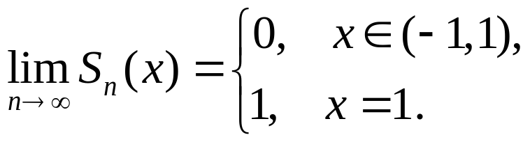
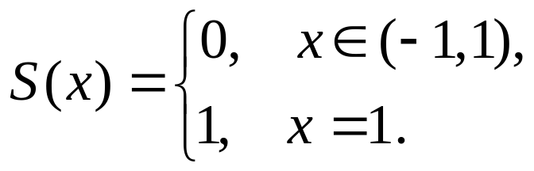
例1. 求级数
的收敛域与和函数.
解 对任意确定的 级数的部分和为
可见,级数的收敛域为 (－1, 1],和函数为
本例中级数各项在(－1,1]上都连续,但和函数不连续.

Slide 6
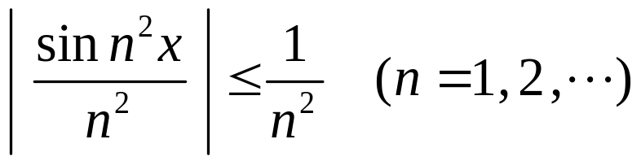
例2.讨论函数项级数 的收敛性.
解 因为对任意x 都有:
所以它的收敛域为 (－∞, +∞) .
注:把例2的级数逐项求导后的级数
其一般项不趋于0,
所以对任意 x 都发散 .
问题: 对什么样的函数项级数才有:
逐项连续
和函数连续;
逐项求导 = 和函数求导;
逐项积分 = 和函数积分
为此,引入函数序列与函数项级数的一致收敛的概念.

Slide 7
1，函数序列与函数项级数的一致收敛性
先讨论函数列的一致收敛.
则称函数序列
在 点收敛(发散),
为函数序列的极限函数.即
此处 表示N 既和ε有关,也和 x∈X 有关.
x不同,往往满足条件的N也不同.

Slide 8




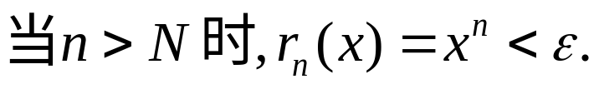
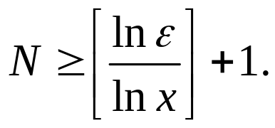











例如,考虑函数序列
显然收敛域为(0,1),
极限函数为
余项为
容易看出,x越靠近0, 趋于零的速度越快,x越靠近1, 趋
于零的速度越慢.比如,当 x =1/10, 以 的速度趋于零,而
当x=9/10时,它以(9/10)^{n}的速度趋于零.
这种现象用 语言来说,就是,
使得
而为了满足这个条件,须取
例如,取 则当x = 0.1时, N =2,
而当 x = 0.9时,
由此可见,N 依赖于x x 越靠近1,N越大.

Slide 9


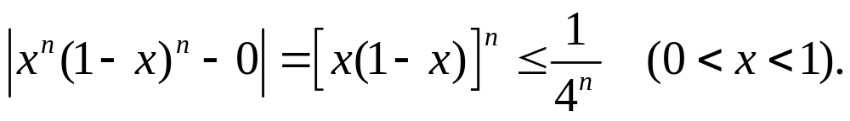

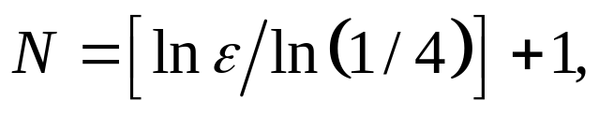
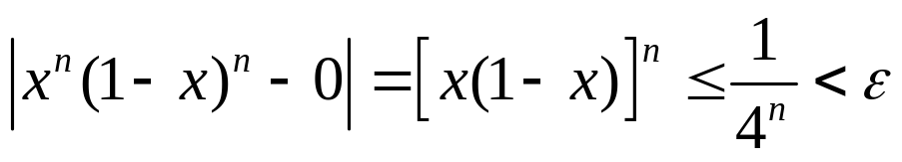






而对函数列
情形就不同.其收敛域也
是区间(0,1),极限函数也是常数函数
但因
对给定的
只要取
当n > N 时,即有
对一切 x ∈(0,1)都成立.如图.
这里的N仅和ε有关,而和x无关.
y
我们称函数序列的这种收敛
为一致收敛.
O x

Slide 10
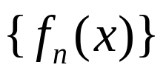
如前例收敛概念也称为逐点收敛，对于函数序列或函数级数而言，更重要的是如后例的一致收敛概念.先讲函数列的:
定义：
如果上述条件不满足,就称函数序列 不一致收敛.
注:函数列 的不一致收敛的正面表述:.

Slide 11

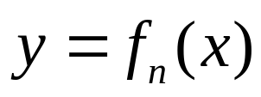
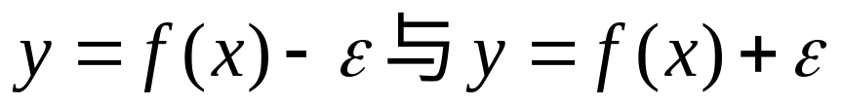
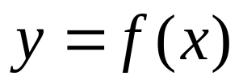

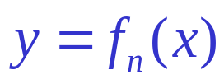

几何解释 : (如图)
当n > N 时,
曲线
总位于曲线
之间.
同一个函数列在集合X₁上可以一致收敛,而在有关较大的集
合X₂上可能不一致收敛.(见以下例题)

Slide 12
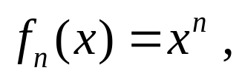
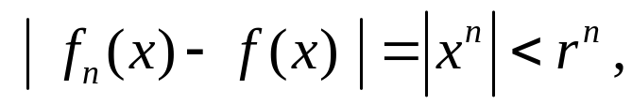
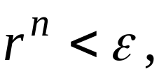
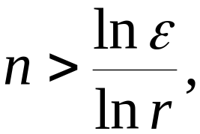
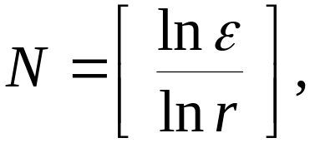
例3 设函数序列
在下列两种情形下讨论分别讨论其一致收敛性:
(2)在区间[0,1]上.
解 (1) 因为在 [ 0, r ] 上,显然
任给 ε > 0,
欲使
因此取
只要
即函数序列在区间 [ 0, r ] 上一致收敛 .
(2)在区间[0,1]上,函数序列不一致收敛.

Slide 13



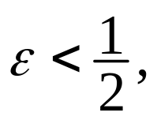
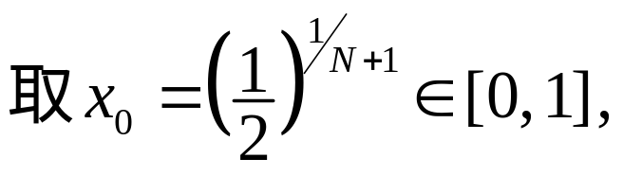
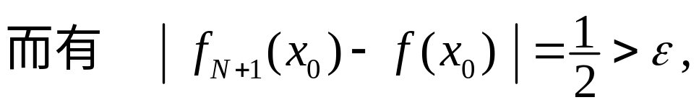
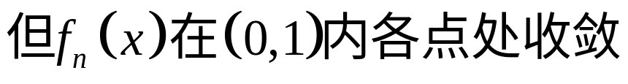

事实上,
任取正数
对无论多么大的正数 N ,
因此级数在 [0, 1] 上不
一致收敛 .
说明:
从右图可以看出:

Slide 14

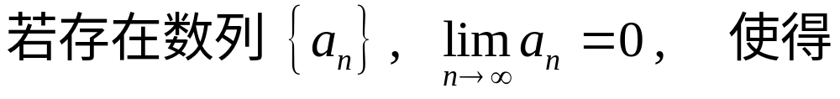
命题1：
命题2：
此即课本p.242的命题3.

Slide 15




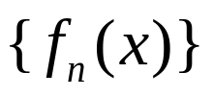
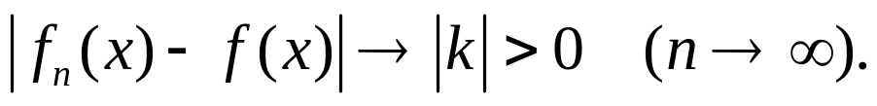
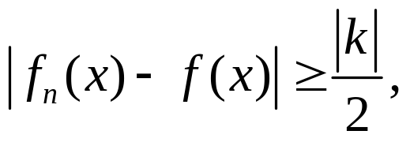
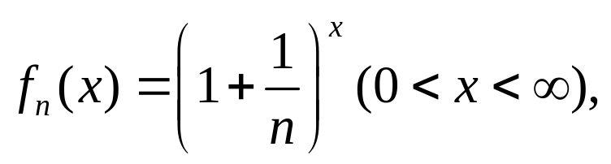
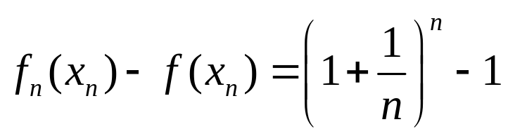



命题3 设函数序列 在X上收敛于极限函数 ,若在X中
存在点列 使
则 在X上不一致收敛.
证 由上式可推出
因而对充分大的n,有
故由命题2,
在X上不一致收敛.
例4 设
问此函数列是否一致收敛?
解 显然
取
则
由命题3 在(0,∞)不一致收敛.

Slide 16
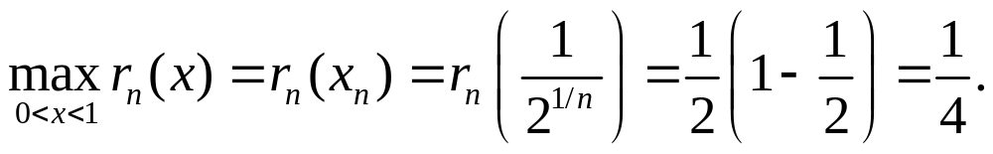
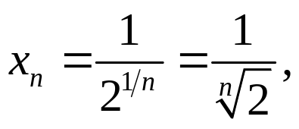

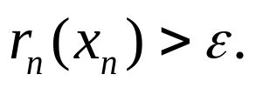
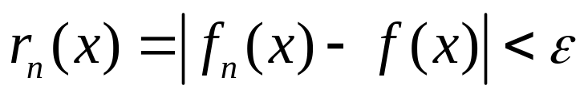


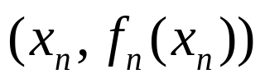
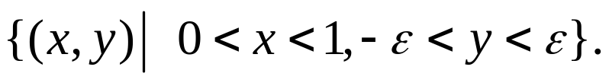
例5 设函数序列
则极限
函数为
证明序列 在(0,1)上不一致收敛,
而在区间 上一致收敛.
证 设
则易求得
取定 对任意自然数 n,都有
即是,无法
找到自然数N,使得当 n > N 时,
¼
ε
o
－ε
对区间(0,1)内一切点成立,因此这个函数
列在(0,1)区间不一致收敛.
x_{n} 1
直观上看,无论 n 多大,在(0,1)内
总有一点 使得点 冒出
由ε确定的带形区域.

Slide 17
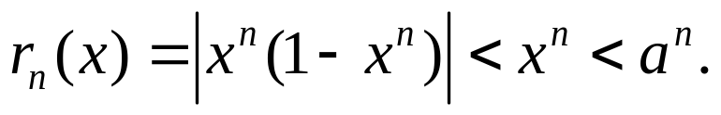


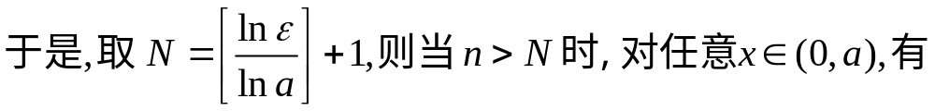
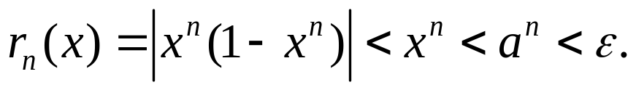
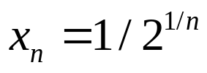

当0 < x < a <1 时,我们有
因此,对任意给定的
为使
即是此函数列在区间(0,a)一致收敛.
直观上看,对取定a∈(0,1),当
¼
ε
o
－ε
n充分大时,点 将任意
接近于1,此时函数 图形的
x_{n} 1
a
“高峰”部分已移出了区间(0,a),因而
在区间(0,a)中的部分一致趋于零.

Slide 18
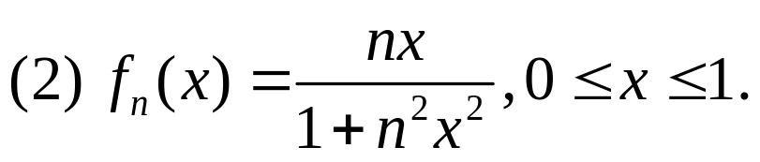
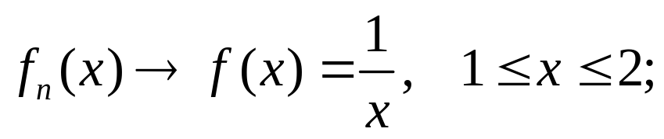
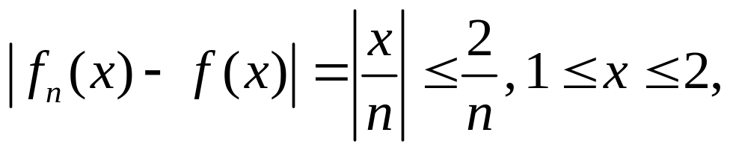
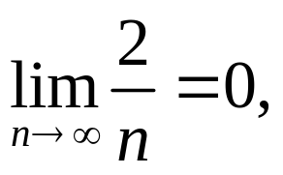
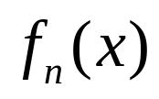
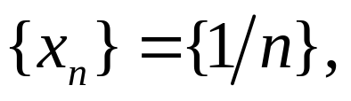
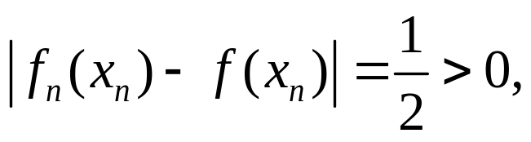
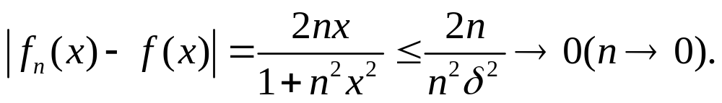
例6 讨论下列函数序列在所给区间是否一致收敛:
解 (1)显然
且
由于 由命题1,函数列 在[1,2]一致收敛.
(2) 显然极限函数为0.对任给 n ,取点列 则
由命题2,函数列在区间[0,1]不一致收敛.
注:若(2)的区间改为[δ,1]δ>0,则此函数列在此区间一致收敛.
因此时
作业 习题10.4 2⑴⑶⑸

Slide 19
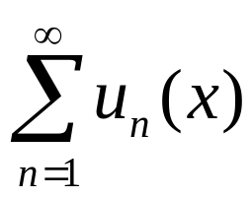

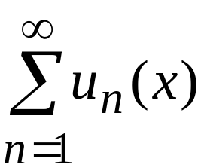


定义.
下面介绍函数项级数一致收敛的定义.
设 S(x) 为
在区间 I 上的和函数,
若对
任意给定的 ε > 0,
都有一个只依赖于ε 的自然数 N ,
使得
当n > N 时, 对区间 I 上的一切 x 都有
则称该级数在区间 I 上一致收敛于和函数S(x) .
显然, 在区间 I 上
一致收敛于和函数S(x)
部分和序列
一致收敛于S(x)
余项
一致收敛于 0
因此,这个定义也可叙述为下列的

Slide 20
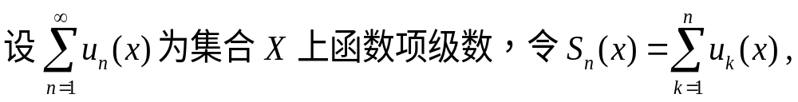


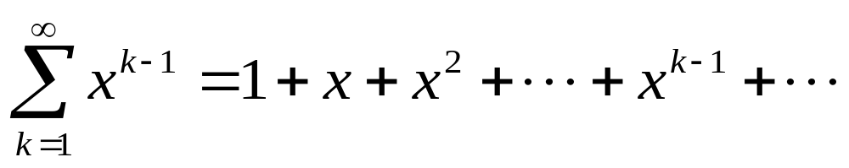

定义：
即函数项级数在给定区间的一致收敛，是用级数前n项部
分和序列在相同区间的一致收敛来定义.
例如,我们可以证明,函数项级数
在区间(－1,1)上收敛,和函数为 但在区间(－1,1)
上此函数项级数不一致收敛.

Slide 21





.
例7 证明,函数项级数
在区间(－1,1)上收敛,和函数为 但在区间(－1,1)
上此函数项级数不一致收敛.
证 函数项级数的部分和序列为
这样,
取点列
则
由命题3,函数序列 S_{n}(x) 在区间(－1,1)上不一致收敛,于是
此函数项级数在此区间不一致收敛.

Slide 22














例8 研究级数
在区间 [0, +∞) 上的一致收敛性.
余项的绝对值:
因此, 任给 ε > 0,
取自然数
则当n > N 时有
这说明级数在[0, +∞)上一致收敛于

Slide 23




2，函数项级数一致收敛的必要条件与判别法
定理1：
级数通项一致趋于0是函数项级数在区间一致收敛的必要
条件,因此可用此定理判别函数项级数的不一致收敛性.例如,级数
在区间(0,1)不一致收敛,
因其通项 x^{k－1}在(0,1)不一致趋0.
定理2：（关于函数项级数一致收敛的柯西准则）

Slide 24








一致收敛性简便的判别法：
定理3 强级数判别法(WeierStras判别法，M判别法)
证明 由数项级数的柯西准则知,
由定理假定便有,
由定理2,函数项级数在区间I 上一致收敛.

Slide 25




例9. 证明级数
在(－∞, +∞)上一致收敛 .
证:
而级数
收敛,
由维尔斯特拉斯判别法知所给级数
在 (－∞, +∞) 上 一致收敛 .
找到强级数,是运用强级数判别法的关键.

Slide 26




例10 讨论级数 在(－∞,+∞)上的一致收敛性.
解 因为对任意x∈(－∞,+∞),
而数项级数 收敛,
故函数项级数
在(－∞,+∞)上的一致收敛.
例11 考虑级数 证明:
(1)该级数在(0,+∞)内不一致收敛;
(2)该级数在[δ,+∞)内一致收敛(其中常数δ>0).

Slide 27







证 (1)如果能证明级数通项 在(0,+∞)内
不一致收敛于0就可以了.事实上,取点列 则
由命题2,即知
在(0,+∞)内不一致收敛于0,从而
级数 在(0,+∞)内不一致收敛.
(2) 当 时,
而由根值判别法,易得数项级数 收敛,由强级数判别法,
即得级数 在[δ,+∞)内一致收敛.

Slide 28





强级数判别法只适用于判别绝对且一致收敛的级数，对非
绝对收敛的级数并不适用，故还需要有判别非绝对收敛的级
数是否一致收敛的判别法.为此引出如下概念.
定义：
例：
这是因为对任给的n≥1,取 则
因而找不到和x,n都无关的上界M.

Slide 29







定理4（Dirichlet 判别法）
这是把数项级数 的狄利克雷判别法换成函数项级数
把 a_{n} 趋于0与部分和序列有界分别换为一致趋于
0和一致有界而得到的.

Slide 30













例12 设数列 单调趋于0,证明:级数 与级数
在闭区间 上一致收敛.
证 令
则
数列 {a_{n} } 单调趋于0意味着对任意固定的
又
类似可证
即 在 上一致有界,由狄利克雷判别法,所论
级数在区间 上一致收敛.

Slide 31










定理5 （Abel 判别法）
例11 设常数项级数 收敛,证明:函数项级数
在(0,+∞)上一致收敛.
证明 令
则对任意取定
a_{n}(x)单调下降,且一致有界,而级数 收敛即
一致收敛,由阿贝尔判别法即得结论.

Slide 32






3. 一致收敛级数的基本性质
定理6. (和函数的连续性)
若级数
证:
只需证明
由于

Slide 33













因为级数
一致收敛于S (x) ,
使当 n > N 时, 有
对选定的 n=N+1 ,
从而必存在 δ > 0 ,
从而得
证毕

Slide 34






说明:
(1) 定理6 表明, 对一致收敛的级数,
极限运算与无限
求和运算可交换,
即有
(2) 若函数项级数不一致收敛时, 定理结论不一定成立.
例如, 级数
在区间[0,1]上处处收敛,
而其和函数
在x =1处不连续 .
原因就在于此级数不是一致收敛.

Slide 35






注: (1)和函数的连续性是各项连续的函数项级数一致收敛
的必要条件,因此定理6也可判别函数项级数的不一致收敛.
(2) 闭区间[a,b]可以换成开区间或半开半闭区间定理依然成立.
推论：
设 X 是一区间（开或闭或半开半闭）
例14 讨论级数
解 级数的各项都连续,收敛域为(－1,1], 其部分和为
和函数为
不连续,故级数不一致收敛.

Slide 36



设有n个函数
其中每一个在区间[a,b]上都
连续,那么,它们的和函数
在区间[a,b]上也连续.且其积分等于每一项积分的和
上式也可写成
即积分号与有穷求和号可以交换次序.我们的问题是:这样的性质
对无穷项求和(即函数项级数)也成立?
答案是:不一定!但在条件:
级数一致收敛的情况下,积分号与无穷求和号次序可以交换.

Slide 37








定理7 (逐项求积).
若级数
则该级数在 [a, b] 上可逐项积分,
且上式右端级数在 [a, b] 上也一致收敛 .
证: 因为
所以只需证明对任意
一致有

Slide 38



根据级数的一致收敛性,
使当
n > N 时,有
于是, 当 n > N 时, 对一切
有
因此定理结论正确.
证毕
说明:
若级数不一致收敛, 定理结论不一定成立.
例如, 级数
①

Slide 39








①
它的部分和
因此级数在 [ 0 , 1 ] 上
收敛于 S (x) = 0 ,
所以
但是
为什么对级数①定理结论不成立?
分析它是否满足定理7 条件.
级数的余项
由p.242命题2即可得知级数①在 [ 0, 1 ]上不一致收敛,此即
定理7结论
对级数①不成立的原因.

Slide 40




例15 考虑级数
求定积分
解 先证该级数在[0,α]上一致收敛.事实上,当x∈ [0,α]时,
(比值判别法或根值判别法)
因此
由强级数判别法可知,级数 在区间[0,α]上一致收敛.
由定理7,

Slide 41






定理8 (逐项求导数)
若级数
且可逐项求导, 即
证:
先证可逐项求导.
根据定理7,

Slide 42










上式两边对 x 求导, 得
再证
根据定理7,
而
所以
证毕

Slide 43


说明:
单有函数项级数一致收敛并不保证可以逐项求导.
例如, 级数
在任意区间上都一致收敛,
但逐项求导后的级数
其一般项不趋于0,
所以对任意 x 都发散 .
定理8的三个条件,条件1保证了和函数S (x)的存在性;
条件2保证了积分 有意义;
条件3最关键,上面的例子说明了这个条件不能以级数的一致
收敛来替换,而必须是由原级数的各项导数构成的级数一致收敛,
才能保证定理成立.但它们都是必要而非充分条件.
Notes:
运行时, 点击“根据定理2”, 或按钮“定理2”,可显示定理2的内容.

Slide 44







例16.
证明函数
对任意 x 有连续导数.
解:
显然所给级数对任意 x 都收敛 ,
且每项都有连续导数,
而逐项求导后的级数
②
故级数②在 (－∞,+∞)
上一致收敛,
故由定理3可知
再由定理1可知
Notes:
运行时, 点击“根据定理2”, 或按钮“定理2”,可显示定理2的内容.

Slide 45



例17 证明函数项级数
的和函数 S(x)在区间(0,+∞)上有连续的导函数.
证明思路:①证明函数项级数在(0,+∞)内点点收敛;
②证明逐项求导而得的级数在(0,+∞)内闭一致收敛;
③利用定理8,证明和函数在(0,+∞)内任意区间[a,b]可逐项求导;
④完成证明.
即在(0,,+∞)内的任意闭区间上一致收敛.
证明 对任意固定的x∈ (0,+∞),级数为交错级数,且通项绝对值
单调趋于0,于是由莱布尼兹判别法,此级数在(0,+∞)点点收敛.
对任意点x₀∈ (0,+∞),必有闭区间[a,b],使x₀∈ (a,b) (0,+∞),
通项导数 在[a,b]上连续,且

Slide 46




由于级数 是公比为 的几何级数,因而收敛.
由强级数判别法,级数
在区间[a,b]上一致收敛.于是在区间[a,b]上,定理8的条件满足.
从而和函数S(x)在区间[a,b]可导,且导数连续.特别, S(x)在x₀处
可导,且导数S’(x)在x₀处连续.
由于x₀是(0,+∞)内的任意一点,这就说明,和函数S(x)在区间
(0,+∞)内任意一点处可导,且导函数在(0,+∞)内任意一点连续.
证毕.

Slide 47






例18 证明
解题思路:①证明右端级数在区间点点收敛;
②证明级数逐项求导而得的级数在区间内闭一致收敛;
③由定理8,级数的和函数在区间内闭可导;
④把级数逐项求导,我们可以求出 的表达式,再用
求出 .
解 显然级数 在区间 内点点收敛.
设其和函数为 S(x).所给级数的通项的导数组成的级数为

Slide 48








任取常数α,0<α<1,则由强级数判别可知级数
在区间[－α, α]上一致收敛,故由定理8,
由于α是任意的,故上式对一切x∈(－1,1)都成立,即有
于是
注:利用此题可证

